Slide 1
國立政治大學資訊科學系 105學年度軟體工程概論 期末Ethereum智能合約專案簡報
組別: 第三組
主題: 募資平台
組員: 黃冠融、何秉哲、黃琬庭、黃懷萱、藍筱雁
指導老師: 陳 恭、廖峻鋒
簡報日期: 2016/12/26

Slide 2

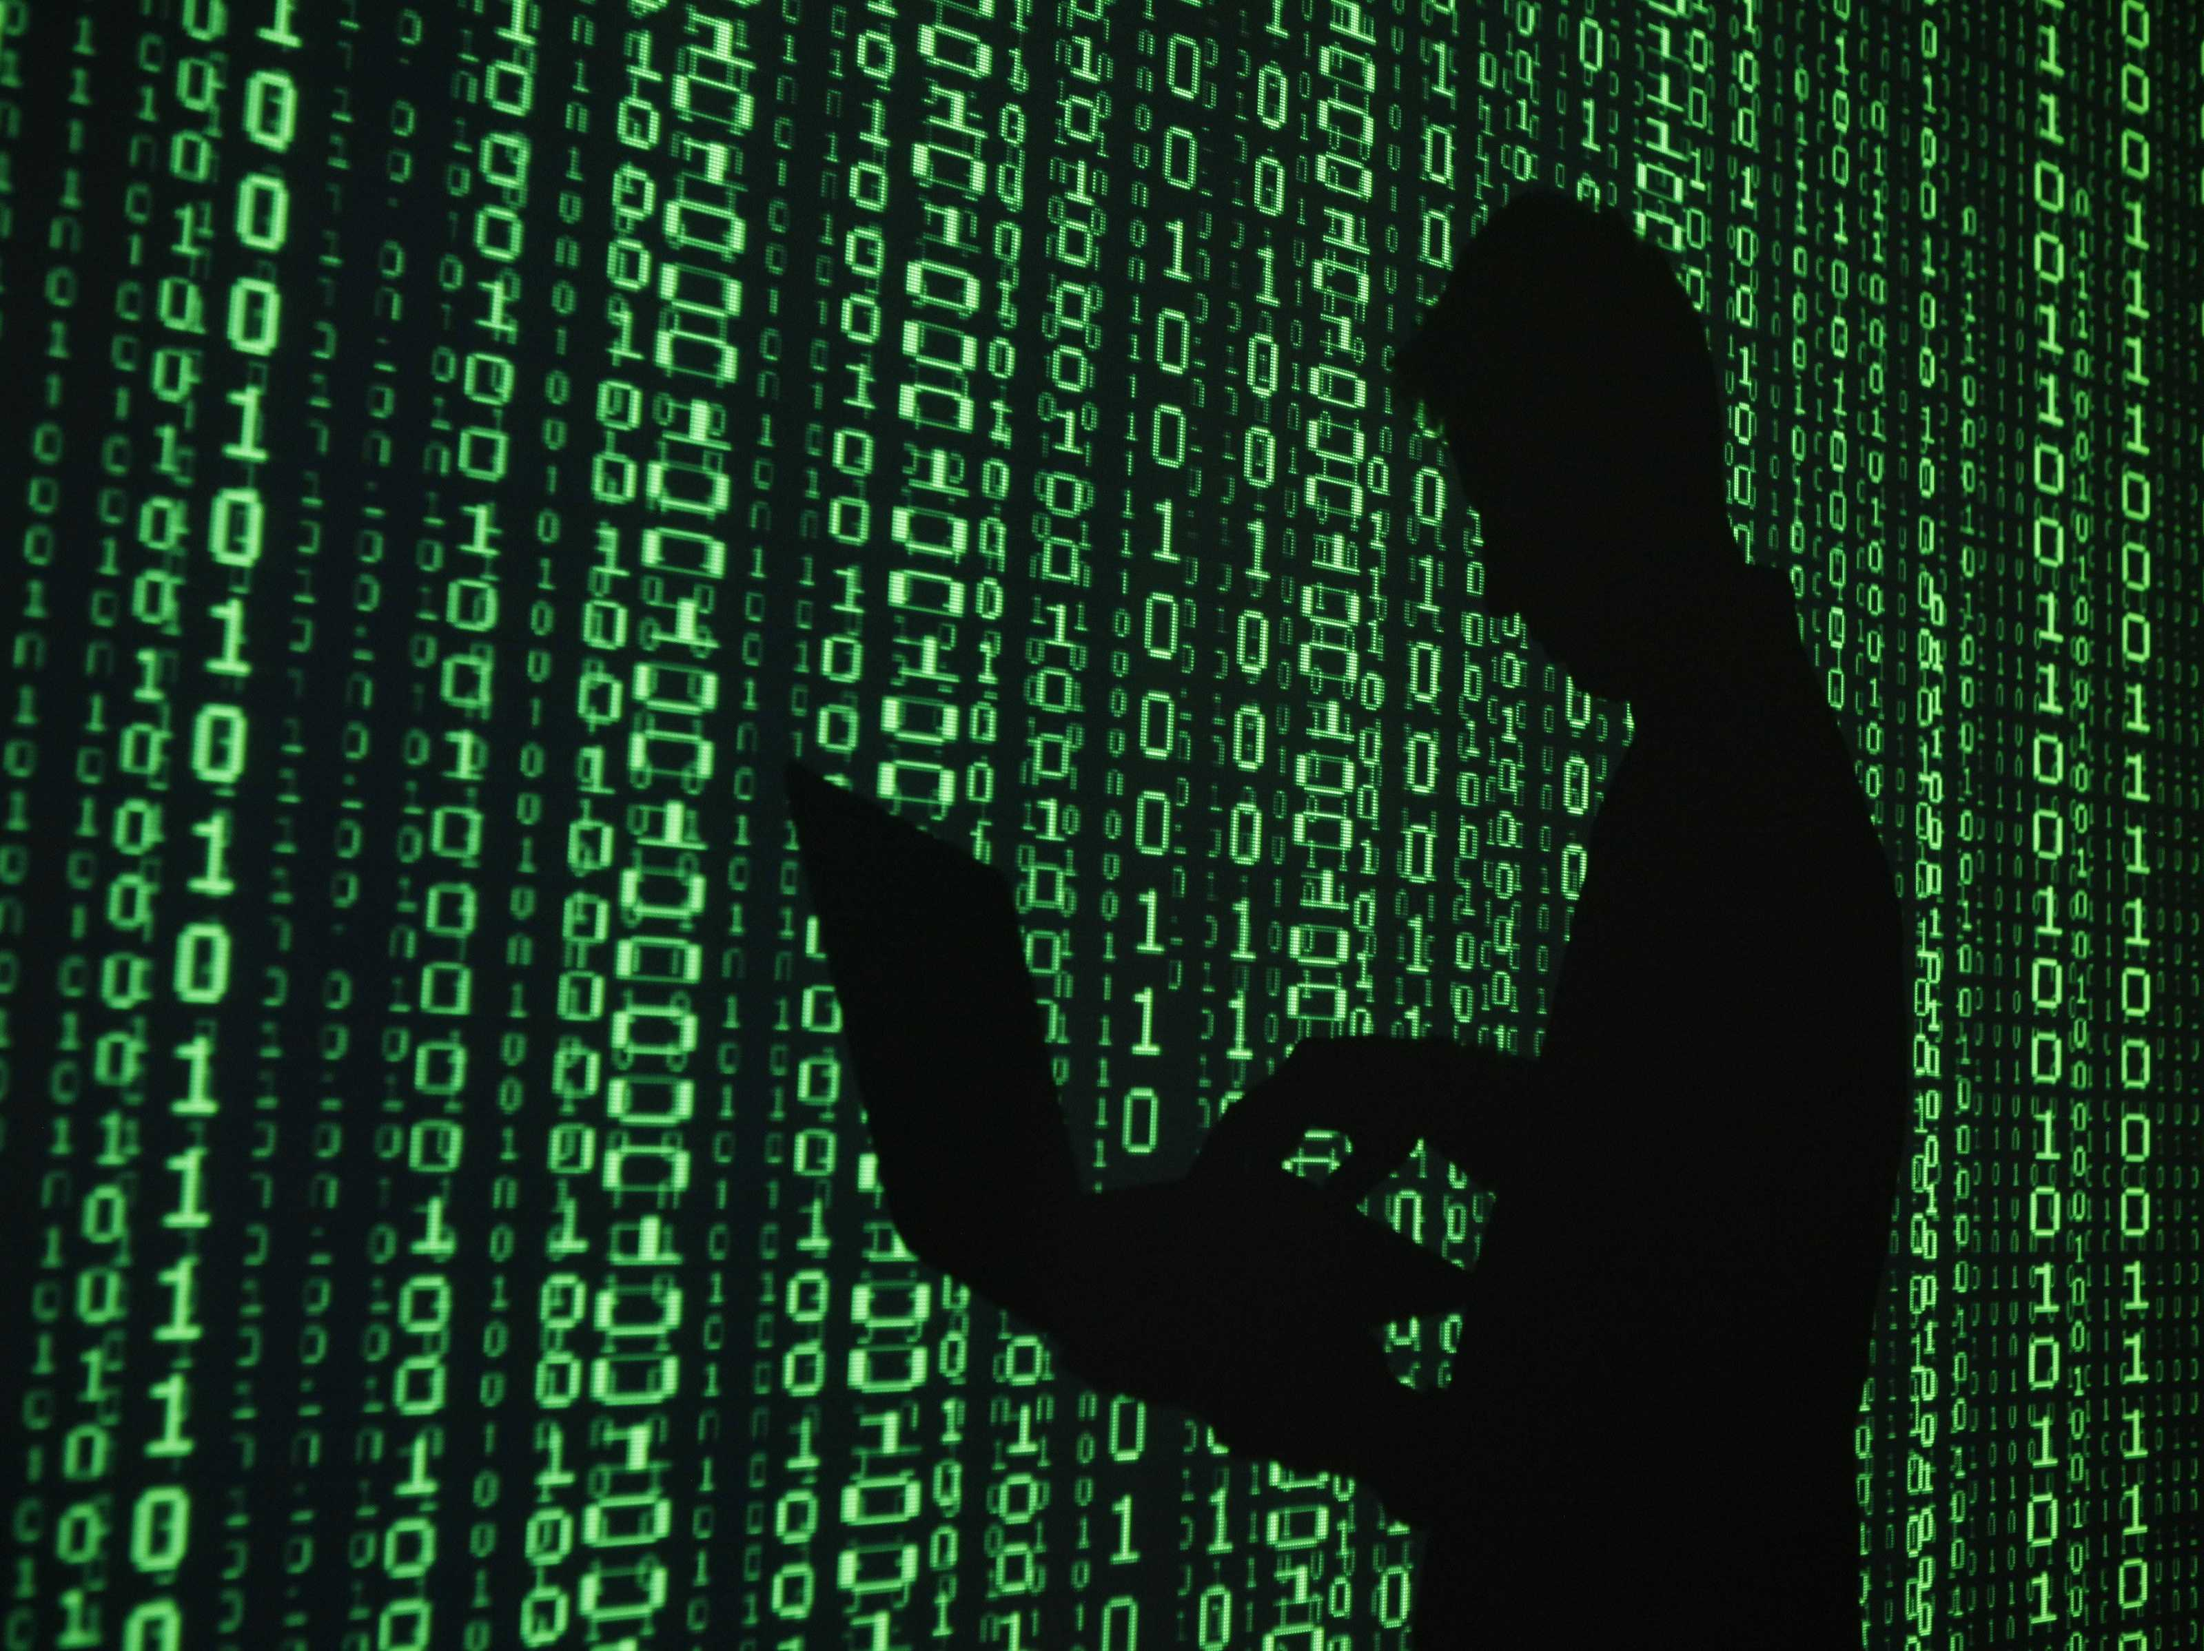
第三組專案展示
專案回顧 ▼專案管理與歷程 Demo 心得
系統分析
專案管理
使用技術
歷經一番辛苦的打拼
終於看到終點了
|軟體工程概論|
第 三 組期末專案
這個專案真的很多挑戰的地方，讓黃冠融來為大家介紹
主講人：黃冠融
Rock and Roll

Slide 3
專案快速回顧

Slide 4
PO/SM
DBA
D
D
D
黃冠融
103703039
何秉哲
102306061
黃琬庭
103703004
黃懷萱
103703016
藍筱雁
103703037

Slide 5
Elevator Pitch
針對_____募款者和捐款者_________客群
有_______保障資金的流向_______的需要
我們推出的______智能合約________
是一種__基於以太坊的智能合約系統__
除了提供____交易的證明_____等功能外
比___現行作業流程_____還優的是
我們還可以__將資金流向公開給捐款者__

Slide 6
募資平台：顯示捐助金額，顯示資金流向
三大功能
捐助者：捐助金額幫助創業者
被捐助者：簽署智能合約來使用資金

Slide 7
捐款者
募資發起者
建立連結
捐錢、查看進度
確認錢的使用
公司名稱、願景
需要費用、進度
募資平台
智能合約、區塊鏈技術確保錢的使用

Slide 8
Browser
solidity
Internet
Smart Contract
編譯 solidity
並且產生
Byte code
Node
Geth
Web3.js

Slide 9
系統分析 Sprint 1

Slide 10
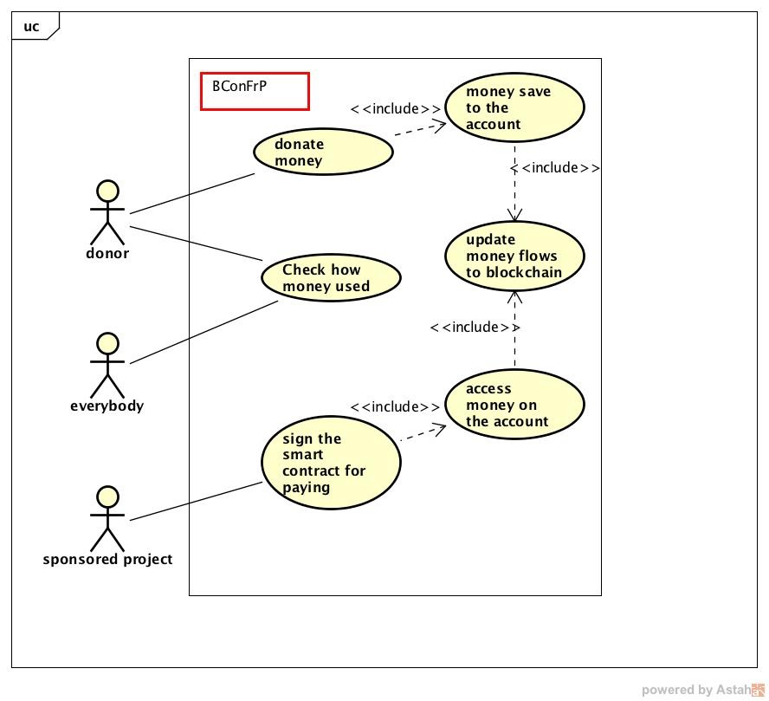
模型

Slide 11
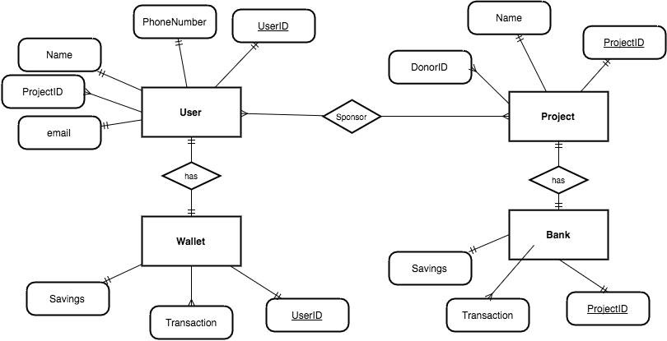

Slide 12
系統分析 Sprint 2

Slide 13
模型

Slide 14
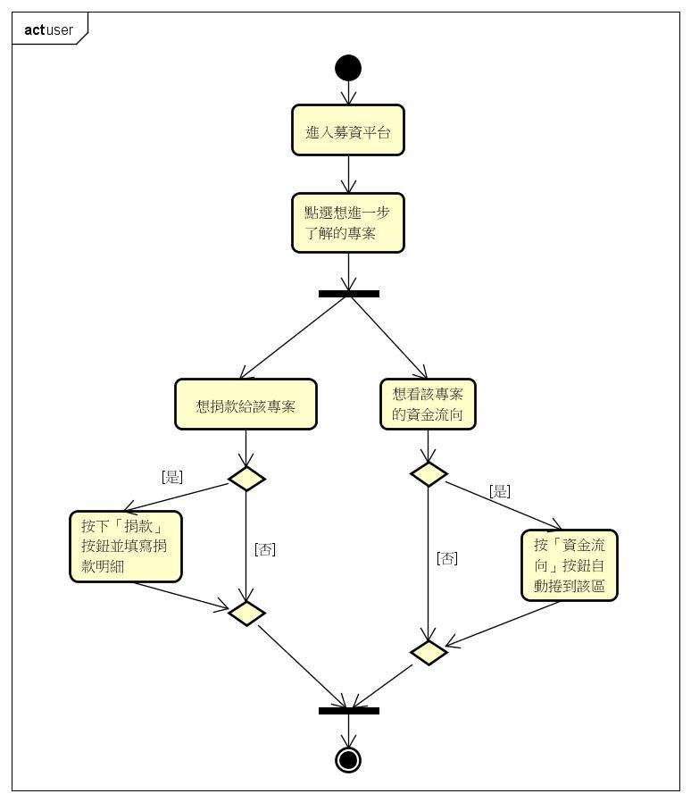

Slide 15
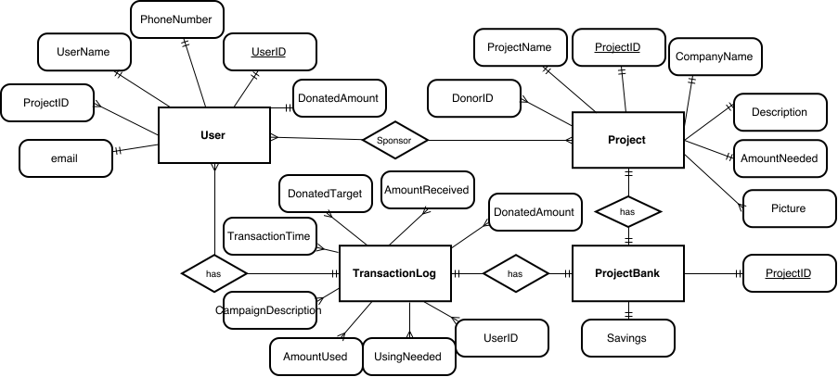

Slide 16
系統分析 Sprint 3

Slide 17
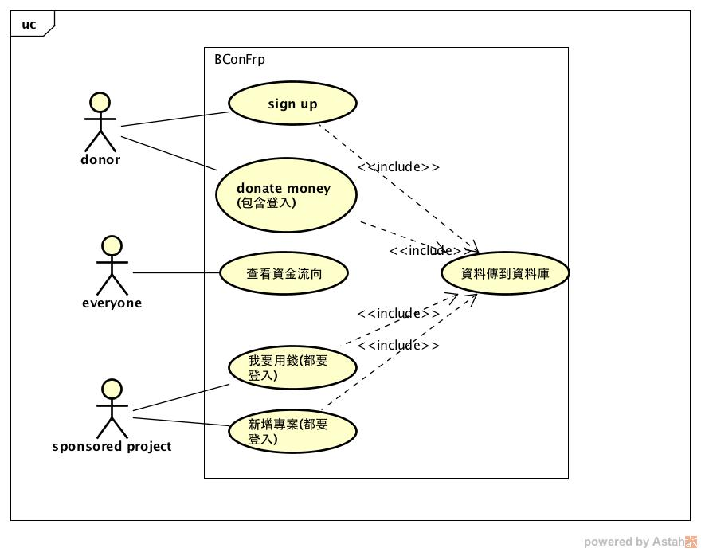

Slide 18
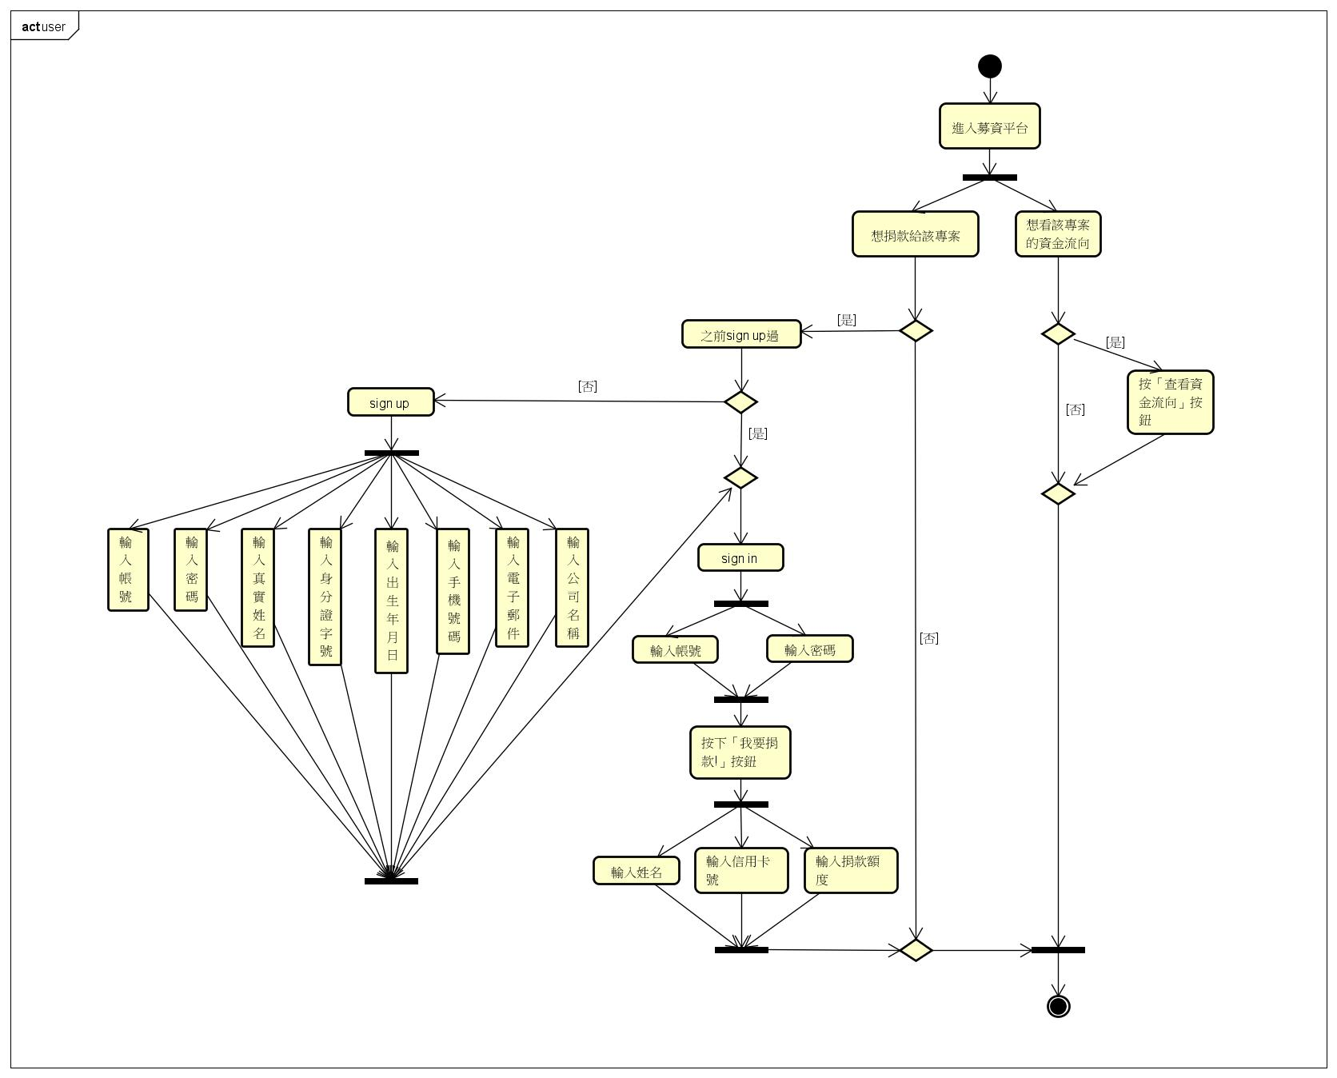

Slide 19
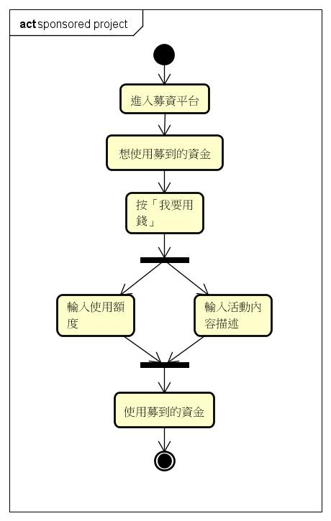
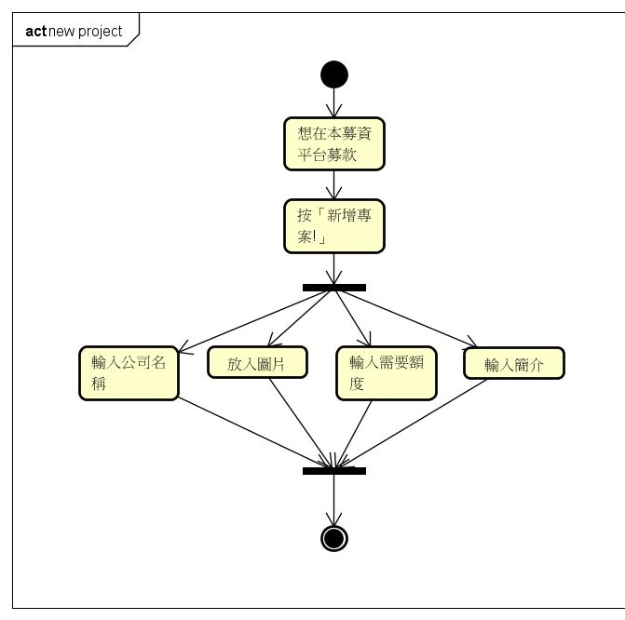

Slide 20
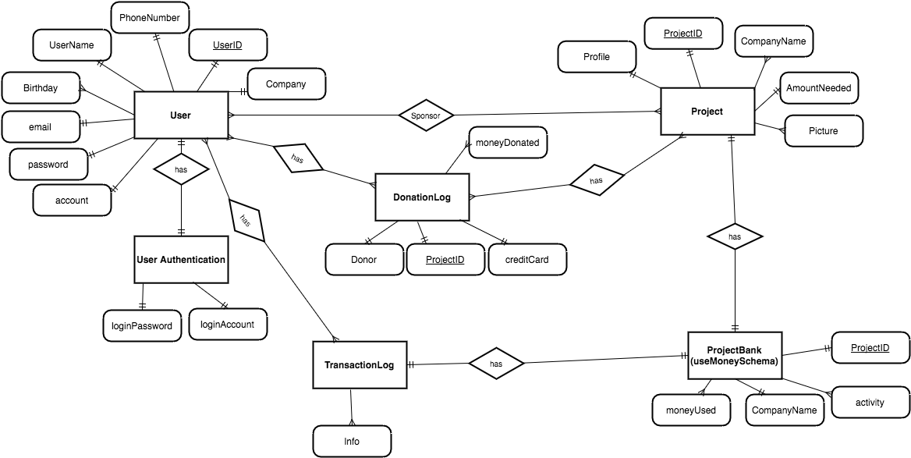

Slide 21
專案管理與商業分析

Slide 22
我們專案 Cover 到的地方
區塊鏈實作
資料庫實作
交易功能實作
軟工要求的開發模式與流程

Slide 23
我們專案沒 Cover 到的地方
金融領域相關知識
法規
登入登出功能
良好的 UI/UX 設計
每個專案目前沒有獨自的交易紀錄

Slide 24
SWOT
跟flying V做SWOT分析
Strength:可以看得到每個專案用錢的流向以及用在哪
Weaknesses:豐富的UI以及登入登出的功能
Opportunities:利用區塊鍊的公開透明的優勢
Threats:介面以及技術還沒有成熟

Slide 25
範疇管理。
確認作業開發範圍，以達最大利益。
專案管理
風險管理。
及早辨識風險，以便風險發生時快速採取相對應行動。
時間管理。
讓團員在可以應付的情況下，準時完成工作，也不會過度勞累。
人力與利害關係人管理。
讓團員可以互相支援，分擔工作，知道專案可以找誰諮詢等。

Slide 26
團隊進度與程式碼管理

Slide 27

結對編程

Slide 28
Scrum
專注 → 使工作精準完成
尊重 → 應尊重團隊的每個人的看法
信任 → 一旦信任關係建立起來，開發會更為快速
承諾 → 準時完成應交付的工作
透明化 → 因為任何事情都是公開的，進而促使信任對方。

Slide 29
Code Review
每個程式碼的修改會讓相關負責人知道。
撰寫操作手冊使程式碼等資訊更加流通
***降低技術債，降低 bug rate

Slide 30
主要使用的技術

Slide 31
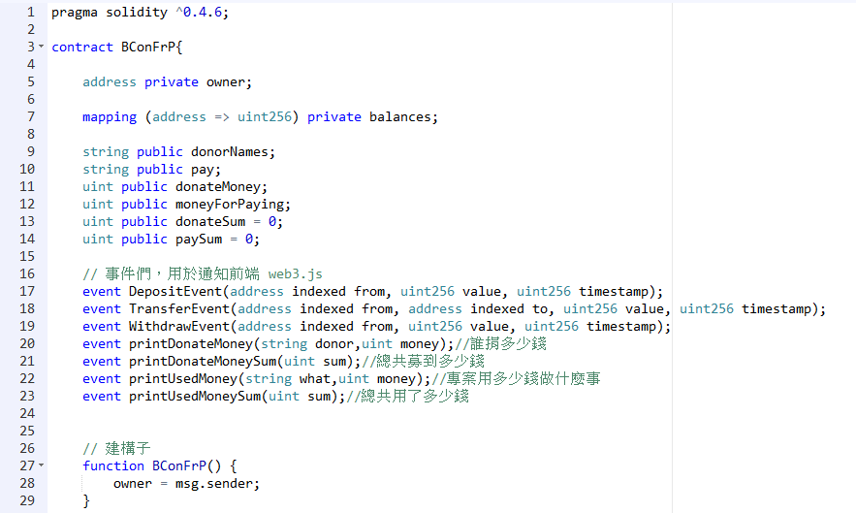
智能合約技術

Slide 32
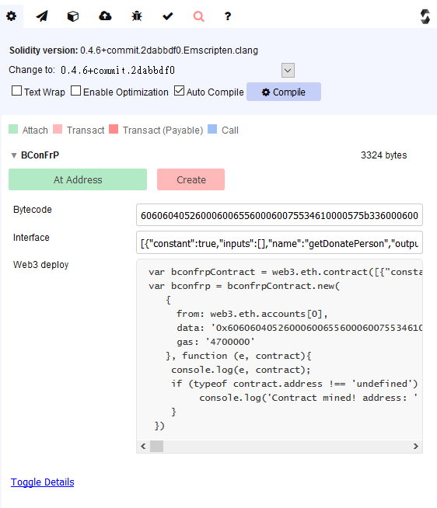

Slide 33
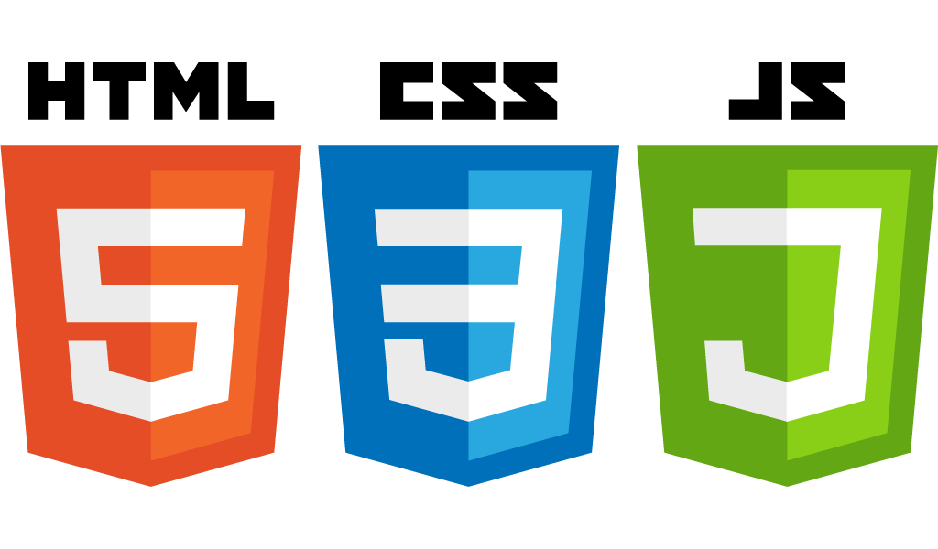


前端技術

Slide 34


後端技術

Slide 35
其他提升工作的技巧

Slide 36
技術學習
前端技術：學習利用 bootstrap 把網頁實作出來
智能合約：使用browser solidity寫作並做初步使用測試
後端技術：Node.js + express + RESTful API 將前端使用者資訊與後端資料庫資料做連結與互動
資料庫：透過mongoose模組操作資料

Slide 37
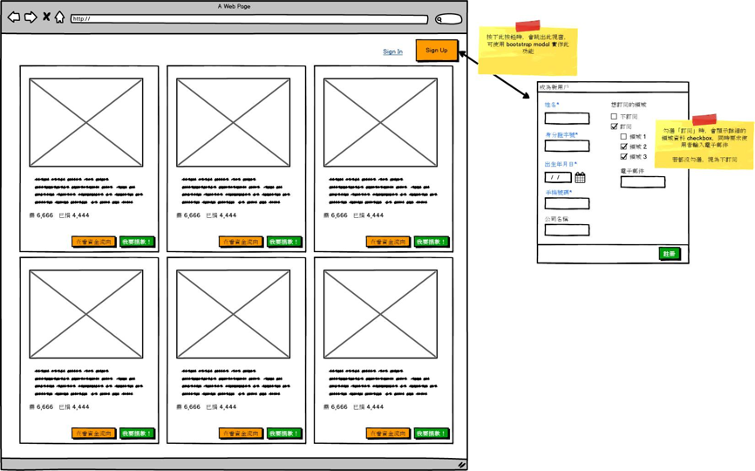

Slide 38
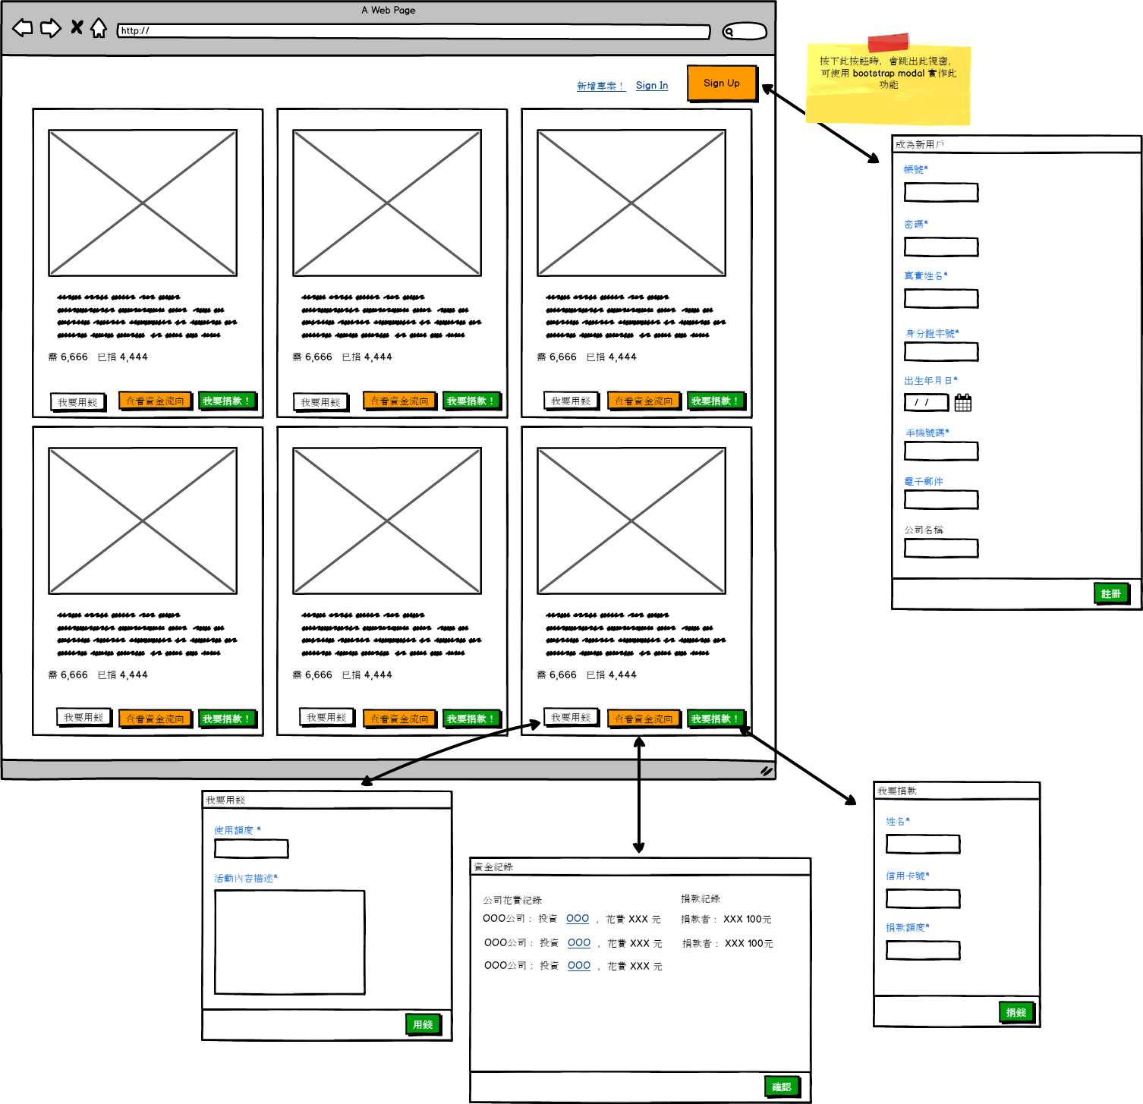

Slide 39
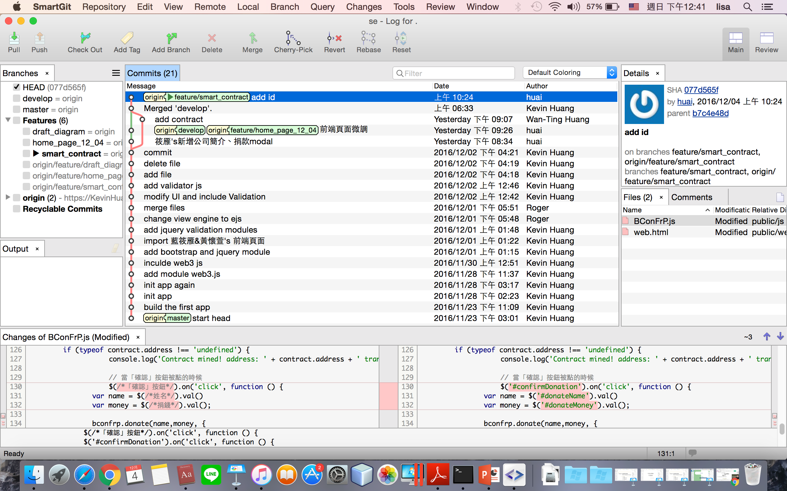

Slide 40
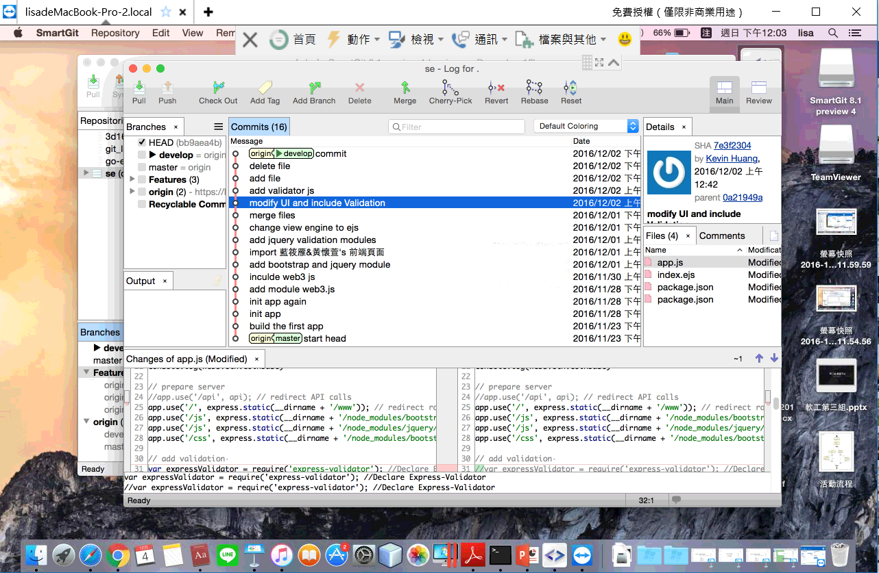

Slide 41
Demo

Slide 42
